Slide 1
Жизнь после смерти аккаунта Цифровое наследие и управление данными

Slide 2
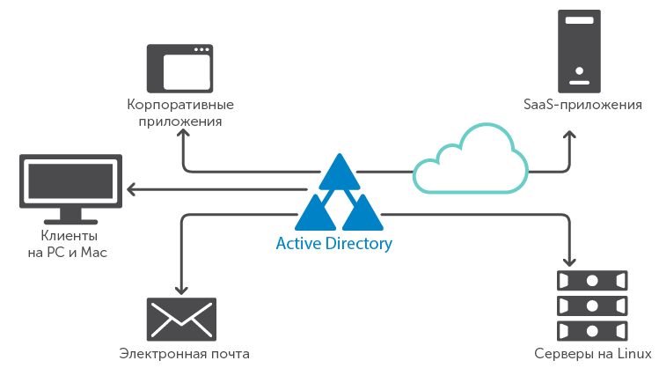
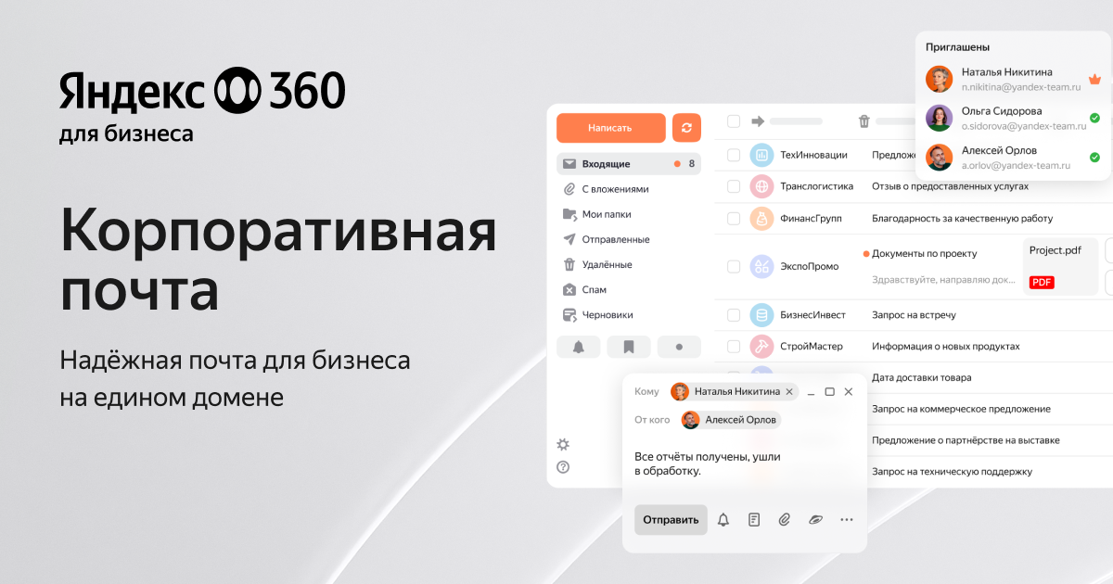
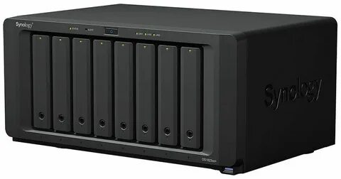
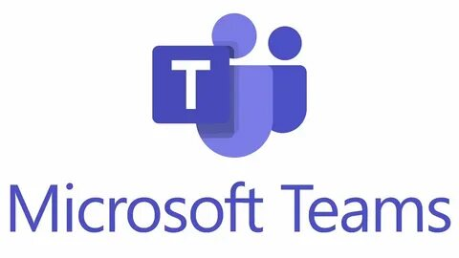
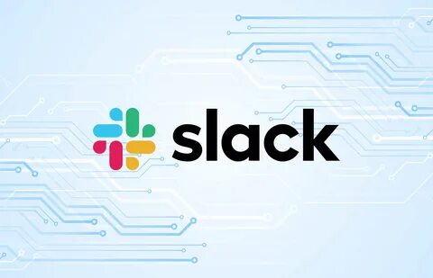
Централизованные ресурсы
Active Directory
Корпоративная почта
Корпоративные хранилища
Корпоративные мессенджеры

Slide 3
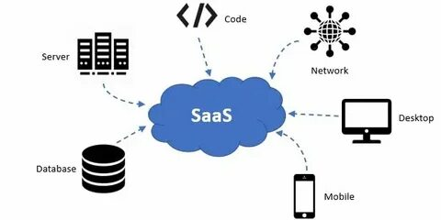
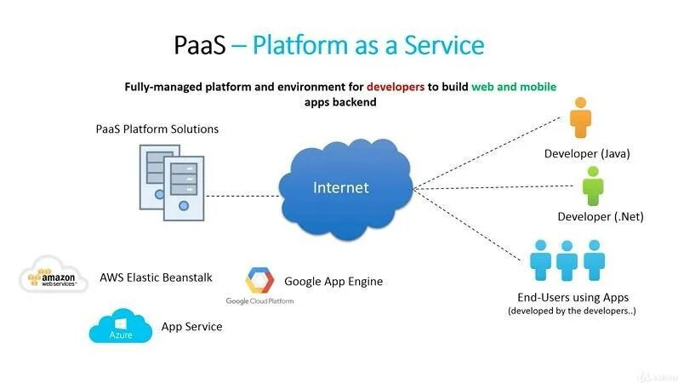
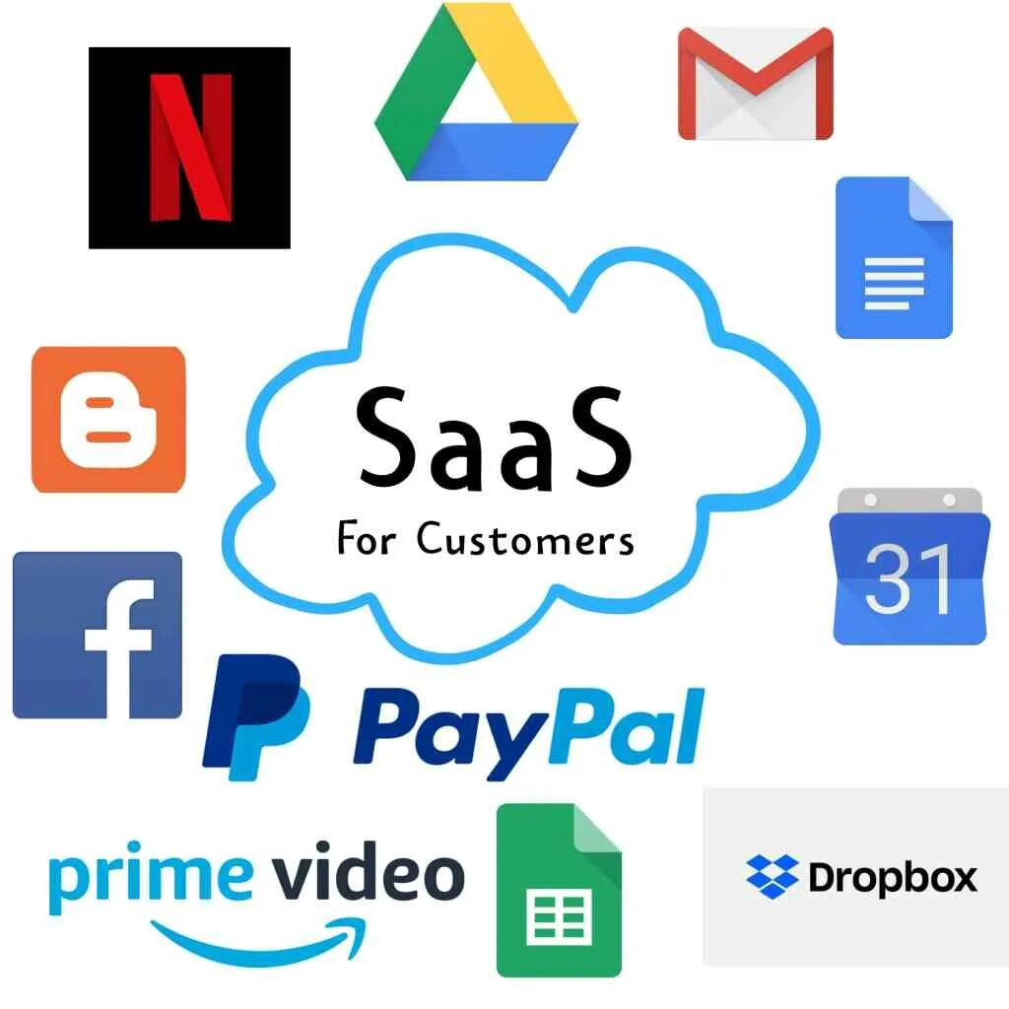
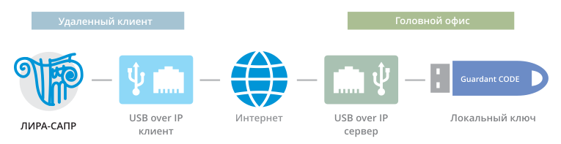
Децентрализованные и облачные ресурсы
SaaS/Paas
SaaS-платформы
Локальные ключи

Slide 4
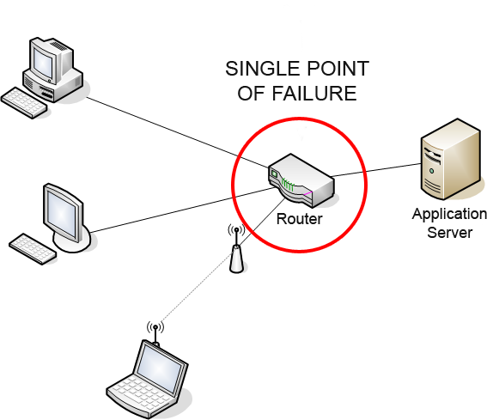
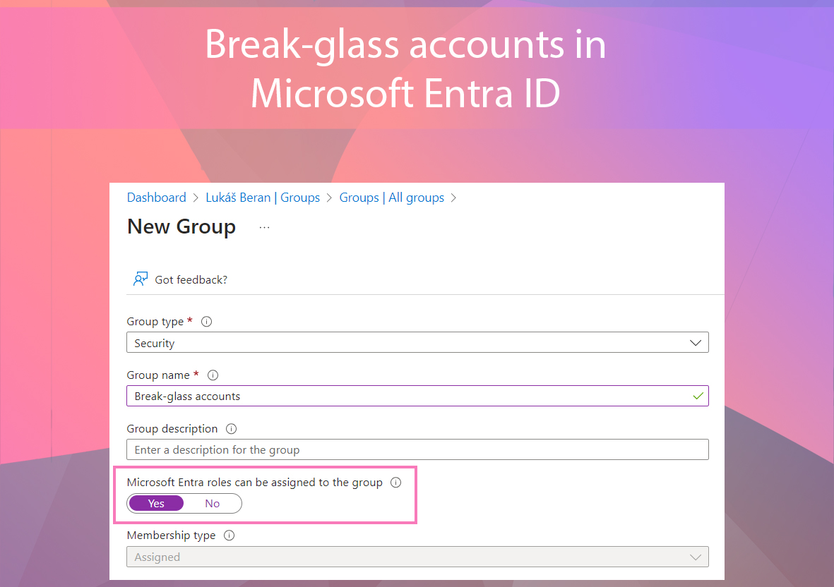
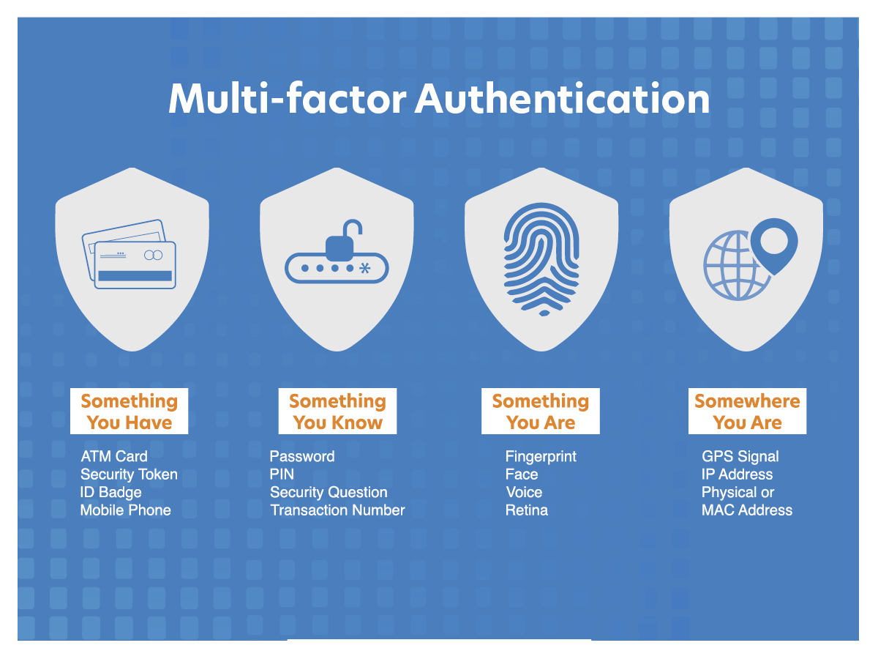
Проблема «Одиночной точки отказа» (SPOF)
SPOF
Отсутствуют Break-glass аккаунты
MFA-авторизация

Slide 5
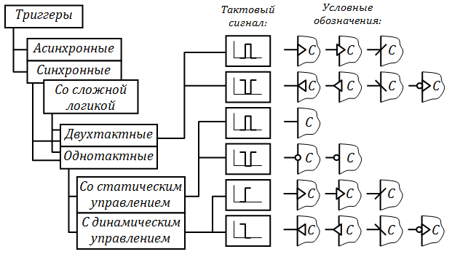
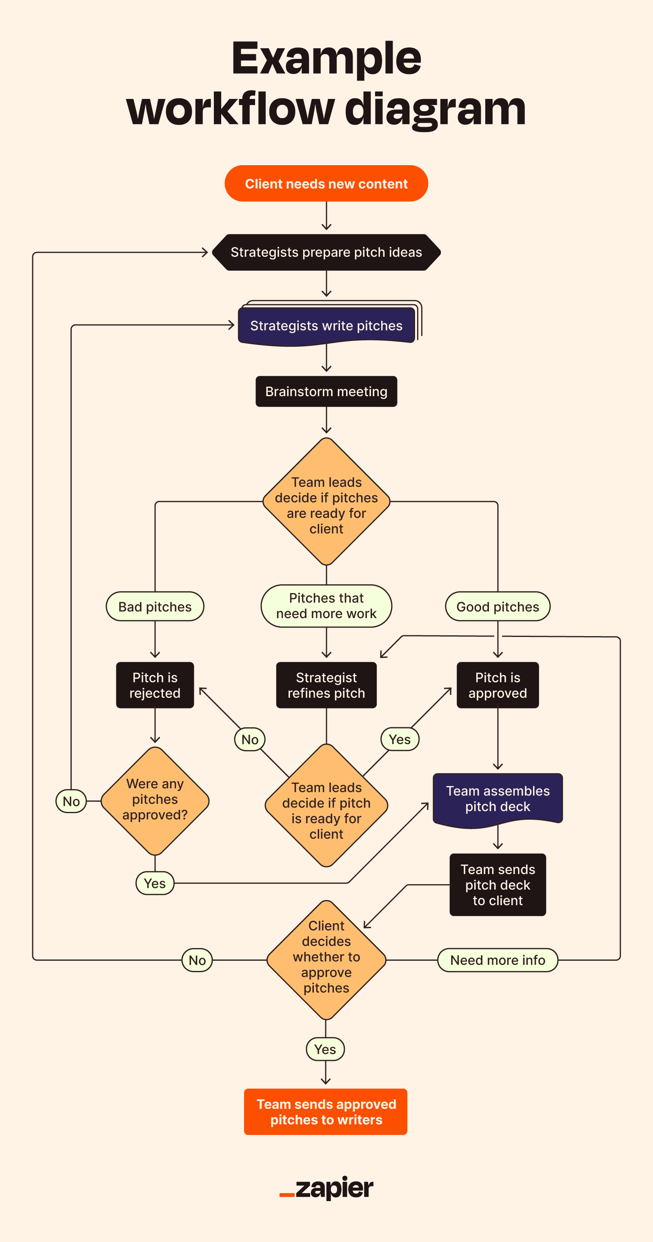
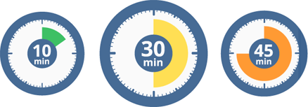
Архитектурные требования и стандарты
Интеграция с ITSM и ITIL
Триггер события
Workflow
SLA

Slide 6
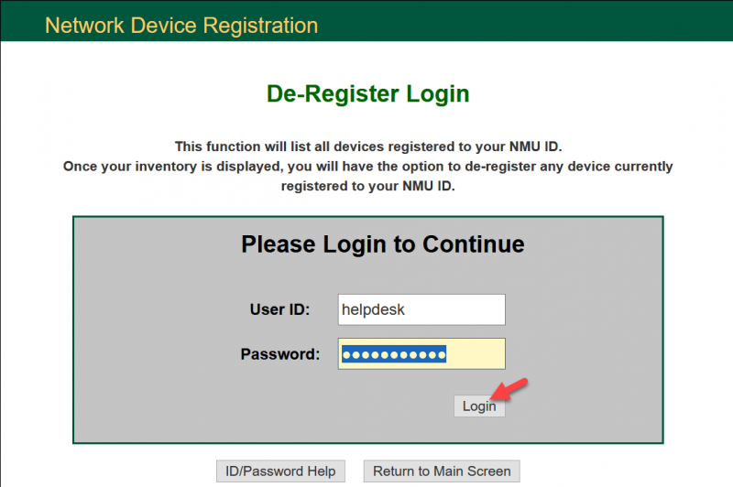
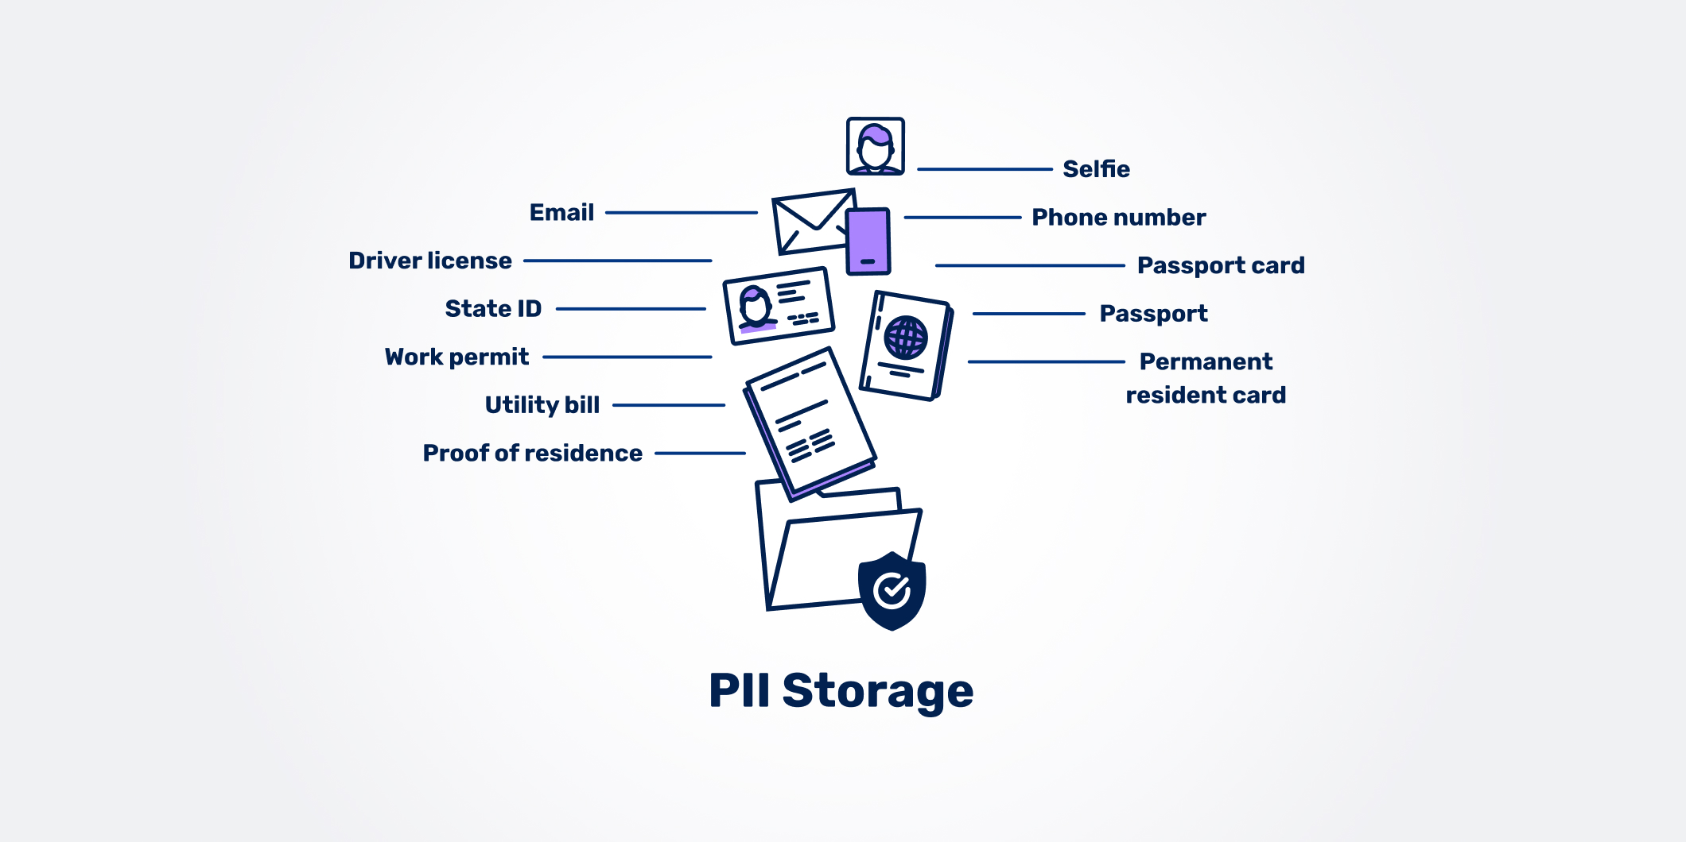
Соответствие стандартам безопасности
Registration and de-registration
Privacy and protection of PII

Slide 7
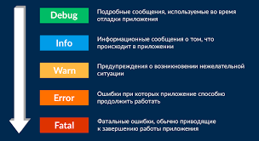
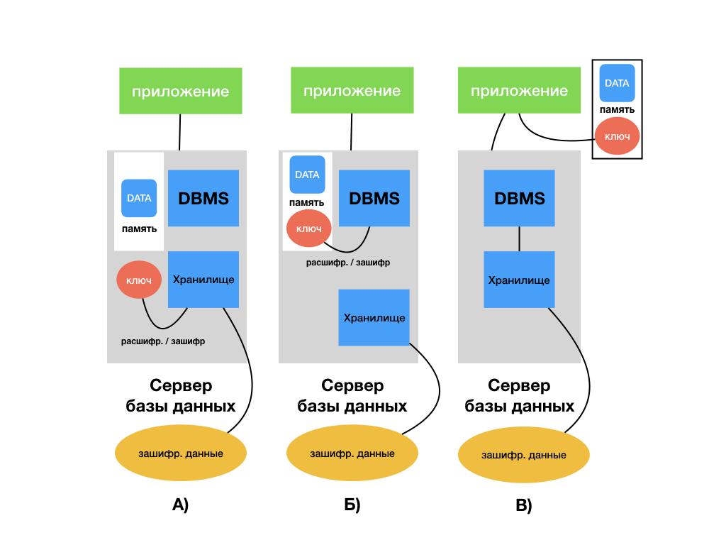
Правовые ограничения как техническое требование
Логирование
Шифрование

Slide 8
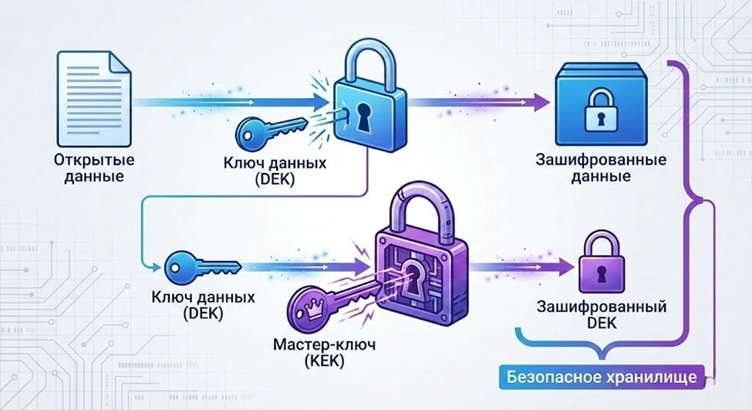
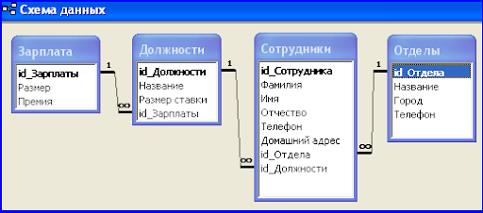
Анализ технических рисков инфраструктуры
Риски целостности данных
Потеря ключей шифрования
Коррупция баз данных

Slide 9
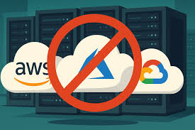
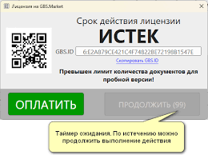
Коррупция баз данных
Блокировка облачных ресурсов
Истечение лицензий

Slide 10
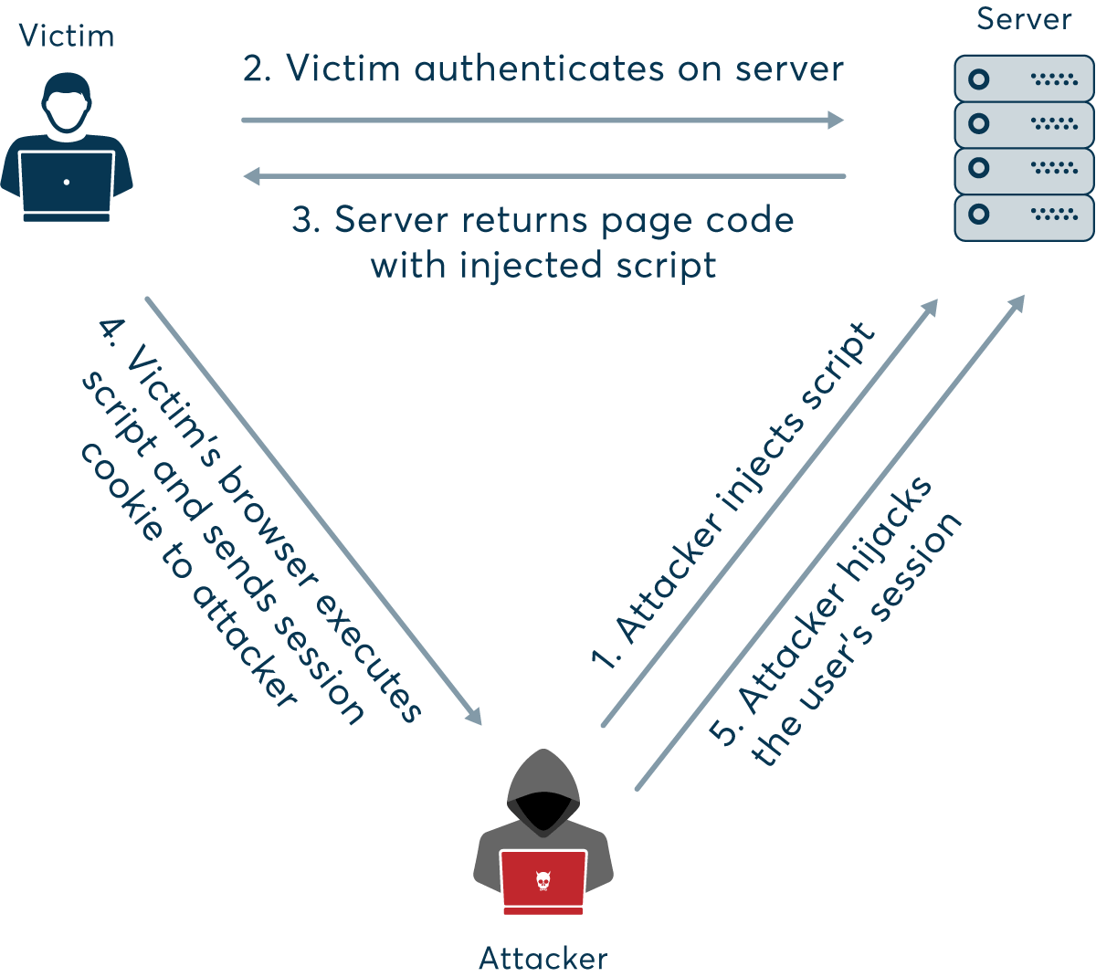
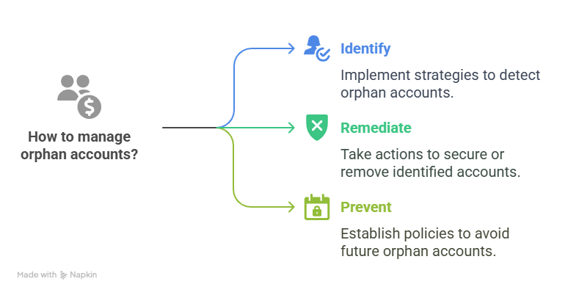
Угрозы безопасности
Session Hijacking
Orphaned Account

Slide 11
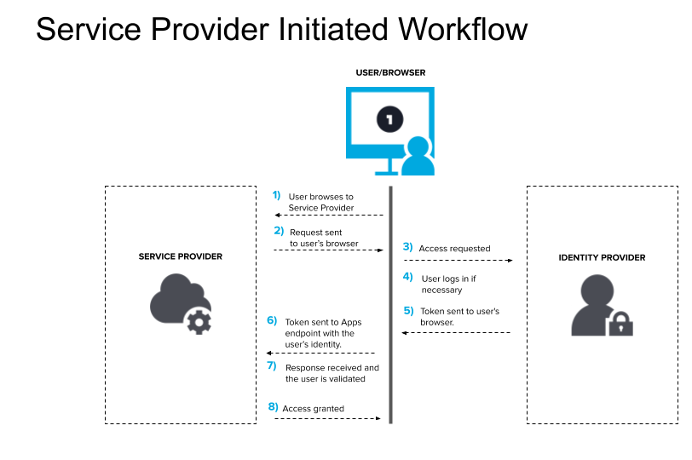
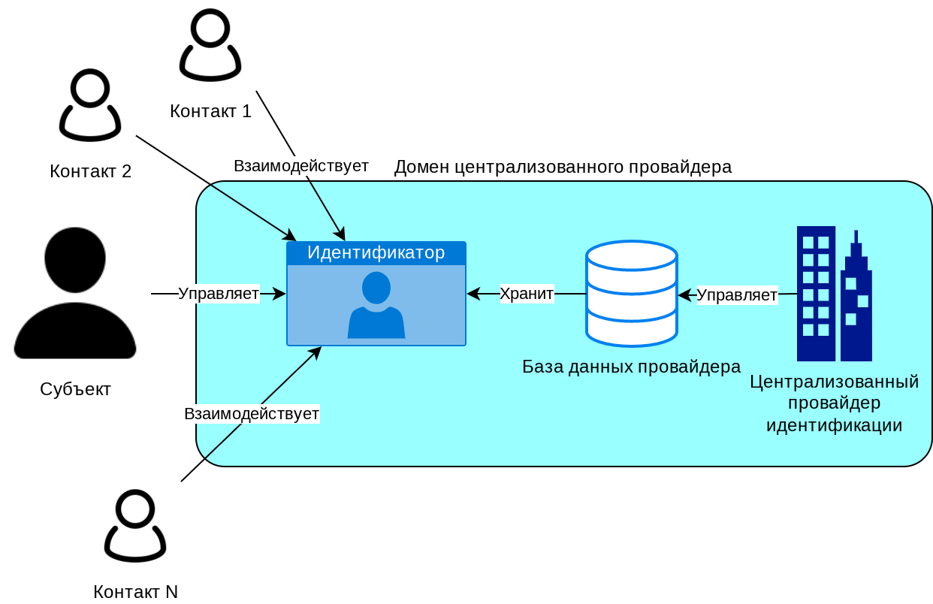
Техническая реализация: Модель внедрения
Архитектура управления доступом (IAM)
Внедрение SSO
центральный провайдер идентичности

